Slide 1
诗篇
8:1 耶和华--我们的主啊，你的名在全地何其美！你将你的荣耀彰显于天。
8:2 你因敌人的缘故，从婴孩和吃奶的口中，建立了能力，使仇敌和报仇的闭口无言。

Slide 2
诗篇
8:3 我观看你指头所造的天，并你所陈设的月亮星宿，
8:4 便说：人算甚么，你竟顾念他？世人算甚么，你竟眷顾他？

Slide 3
诗篇
8:5 你叫他比天使（或译： 神）微小一点，并赐他荣耀尊贵为冠冕。
8:6 你派他管理你手所造的，使万物，就是一切的牛羊、田野的兽、空中的鸟、海里的鱼，凡经行海道的，都服在他的脚下。

Slide 4
人算什么？
(2)

Slide 5
约伯记
vs
诗篇
伯 25:1-6 书亚人比勒达回答说： 神有治理之权，有威严可畏；他在高处施行和平。 他的诸军岂能数算？他的光亮一发，谁不蒙照呢？ 这样在神面前，人怎能称义？妇人所生的怎能洁净？ 在神眼前，月亮也无光亮，星宿也不清洁。 何况如虫的人，如蛆的世人呢！
诗 8:5 你叫他比天使（或译： 神）微小一点，并赐他荣耀尊贵为冠冕。
8:6 你派他管理你手所造的，使万物，就是一切的牛羊、田野的兽、空中的鸟、海里的鱼，凡经行海道的，都服在他的脚下。

Slide 6
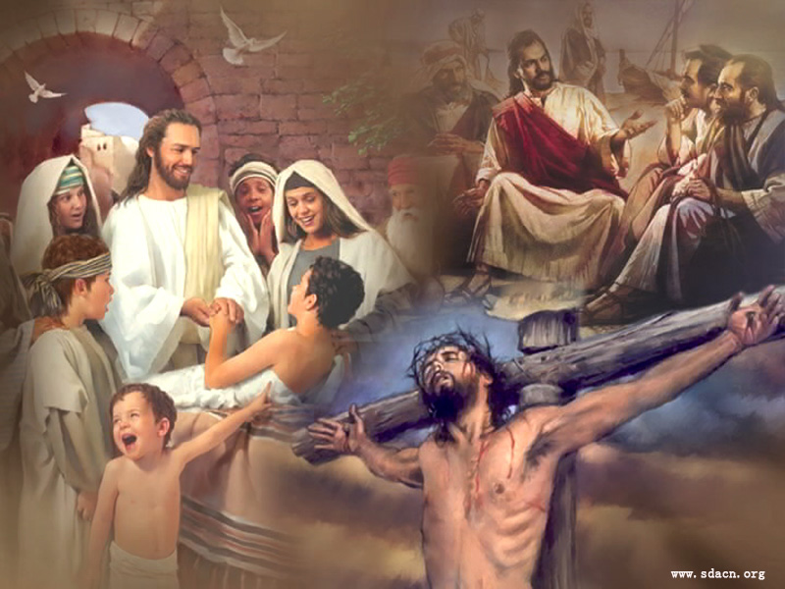
约 1:14 道成了肉身，住在我们中间，充充满满的有恩典有真理。我们也见过他的荣光，正是父独生子的荣光。

Slide 7
约翰福音
约 14:1-3 你们心里不要忧愁；你们信神，也当信我。 在我父的家里有许多住处；若是没有，我就早已告诉你们了。我去原是为你们预备地方去。 我若去为你们预备了地方，就必再来接你们到我那里去，我在那里，叫你们也在那里。

Slide 8
约翰福音
约 14:10-12 我在父里面，父在我里面，你不信么？我对你们所说的话，不是凭着自己说的，乃是住在我里面的父做他自己的事。 你们当信我，我在父里面，父在我里面；即或不信，也当因我所做的事信我。 我实实在在的告诉你们，我所做的事，信我的人也要做，并且要做比这更大的事，因为我往父那里去。

Slide 9
约翰福音
约 17:20-22 我不但为这些人祈求，也为那些因他们的话信我的人祈求， 使他们都合而为一。正如你父在我里面，我在你里面，使他们也在我们里面，叫世人可以信你差了我来。 你所赐给我的荣耀，我已赐给他们，使他们合而为一，象我们合而为一。

Slide 10
在哪里跌倒的？
创 3:4-5 蛇对女人说：你们不一定死； 因为 神知道，你们吃的日子眼睛就明亮了，你们便如神能知道善恶。

Slide 11
在哪里跌倒的？

Slide 12
雅各书 1:14-15
但各人被试探，乃是被自己的私慾牵引诱惑的。 私慾既怀了胎，就生出罪来；罪既长成，就生出死来。But every man is tempted, when he is drawn away of his own lust, and enticed. Then when lust hath conceived, it bringeth forth sin: and sin, when it is finished, bringeth forth death.

Slide 13
什么是私欲？

Slide 14
私欲 （情欲）
= lust(s)
= a longing, especially for what is forbidden （Strong’s Dictionary)
= （对被禁止的东西的一个）渴求

Slide 15
在哪里跌倒的？
创 3:4-5 蛇对女人说：你们不一定死； 因为 神知道，你们吃的日子眼睛就明亮了，你们便如神能知道善恶。

Slide 16
私欲（lust）：
因相信自己缺乏
而产生的渴求

Slide 17
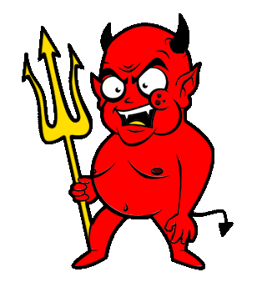
撒但一向的诡计!!!
创 3:4-5 蛇对女人说：你们不一定死； 因为 神知道，你们吃的日子眼睛就明亮了，你们便如神能知道善恶。

Slide 18
约翰福音 8:44
你们是出于你们的父魔鬼，你们父的私慾（lusts）你们偏要行。他从起初是杀人的，不守真理，因他心里没有真理。他说谎是出于自己；因他本来是说谎的，也是说谎之人的父。

Slide 19
以赛亚书 14:12-15
明亮之星，早晨之子啊，你何竟从天坠落？你这攻败列国的何竟被砍倒在地上？ 你心里曾说：我要升到天上；我要高举我的宝座在神众星以上；我要坐在聚会的山上，在北方的极处。 我要升到高云之上；我要与至上者同等。 然而，你必坠落阴间，到坑中极深之处。

Slide 20
私欲（lust）：
与神的原则
相敌对

Slide 21
以弗所书 1:3-6
愿颂赞归与我们主耶稣基督的父神！他在基督里曾赐给我们天上各样属灵的福气： 就如神从创立世界以前，在基督里拣选了我们，使我们在他面前成为圣洁，无有瑕疵； 又因爱我们，就按着自己意旨所喜悦的，预定我们藉着耶稣基督得儿子的名分， 使他荣耀的恩典得着称赞；这恩典是他在爱子里所赐给我们的。

Slide 22
以弗所书 2:1-3
你们死在过犯罪恶之中，他叫你们活过来。那时，你们在其中行事为人，随从今世的风俗，顺服空中掌权者的首领，就是现今在悖逆之子心中运行的邪灵。 我们从前也都在他们中间，放纵肉体的私慾（lust）， 随着肉体和心中所喜好的去行，本为可怒之子，和别人一样。

Slide 23
马可福音 4:18-19
还有那撒在荆棘里的，就是人听了道， 后来有世上的思虑、钱财的迷惑，和别样的私慾（lust）进来，把道挤住了，就不能结实。

Slide 24
约翰一书 2:16-17
因为凡世界上的事，就象肉体的情慾（lust），眼目的情慾（lust），并今生的骄傲，都不是从父来的，乃是从世界来的。 这世界和其上的情慾（lust）都要过去，惟独遵行神旨意的，是永远常存。

Slide 25
彼得后书1:3-4
神的神能已将一切关乎生命和虔敬的事赐给我们，皆因我们认识那用自己荣耀和美德召我们的主。 因此，他已将又宝贵又极大的应许赐给我们，叫我们既脱离世上从情慾来的败坏，就得与神的性情有分。

Slide 26
私欲（lust）：
罪的源动力

Slide 27
雅各书 1:14-15
但各人被试探，乃是被自己的私慾牵引诱惑的。 私慾既怀了胎，就生出罪来；罪既长成，就生出死来。But every man is tempted, when he is drawn away of his own lust, and enticed. Then when lust hath conceived, it bringeth forth sin: and sin, when it is finished, bringeth forth death.

Slide 28
罗马书 1:18-20
原来，神的忿怒从天上显明在一切不虔不义的人身上(against all ungodliness and unrighteousness of men)，就是那些行不义阻挡真理的人。神的事情，人所能知道的，原显明在人心里，因为神已经给他们显明。 自从造天地以来，神的永能和神性是明明可知的，虽是眼不能见，但藉着所造之物就可以晓得，叫人无可推诿。

Slide 29
罗马书 1:21-22
因为，他们虽然知道神，却不当作神荣耀他，也不感谢他。他们的思念变为虚妄，无知的心就昏暗了。 自称为聪明，反成了愚拙，

Slide 30
罗马书 1:23-25
将不能朽坏之神的荣耀变为偶象，彷彿必朽坏的人和飞禽、走兽、昆虫的样式。 所以，神任凭他们逞着心里的情慾（lusts）行污秽的事，以致彼此玷辱自己的身体。 他们将神的真实变为虚谎，去敬拜事奉受造之物，不敬奉那造物的主；主乃是可称颂的，直到永远。阿们！

Slide 31
私欲（lust）：
被律法所加强

Slide 32
罗马书 7:7-8
这样，我们可说甚么呢？律法是罪么？断乎不是！只是非因律法，我就不知何为罪。非律法说不可起贪心（lust），我就不知何为贪心。 然而罪趁着机会，就藉着诫命叫诸般的贪心在我里头发动；因为没有律法，罪是死的。

Slide 33
歌罗西书 2:20-23
你们若是与基督同死，脱离了世上的小学，为甚么仍象在世俗中活着、服从那不可拿、不可尝、不可摸等类的规条呢？ 这都是照人所吩咐、所教导的。说到这一切，正用的时候就都败坏了。 这些规条使人徒有智慧之名，用私意崇拜，自表谦卑，苦待己身，其实在克制肉体的情慾(原文为满足)上是毫无功效。

